Slide 1
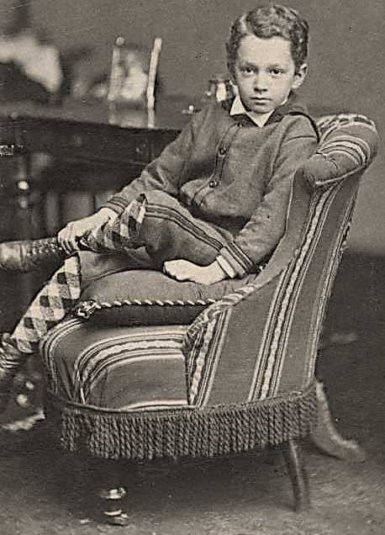
Det var en gang en liten gutt som het Sam….

Slide 2
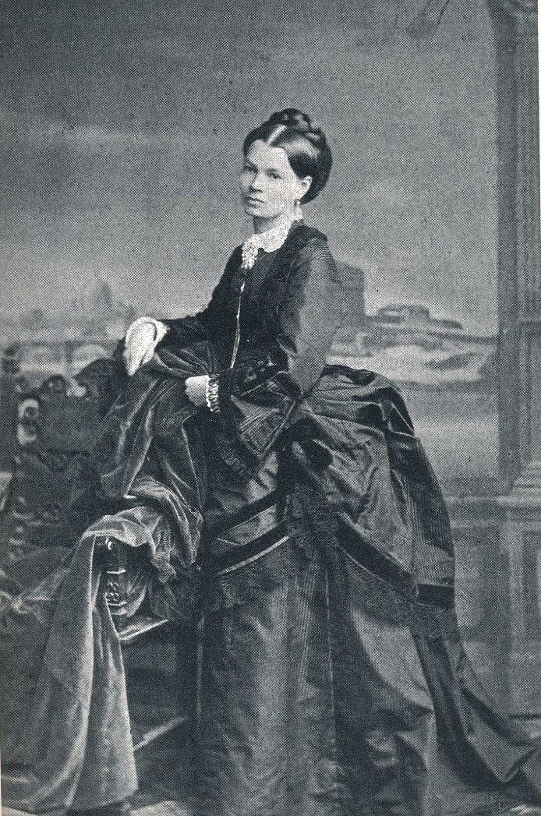
Moren til Sam het Elina Christine Amalie

Slide 3
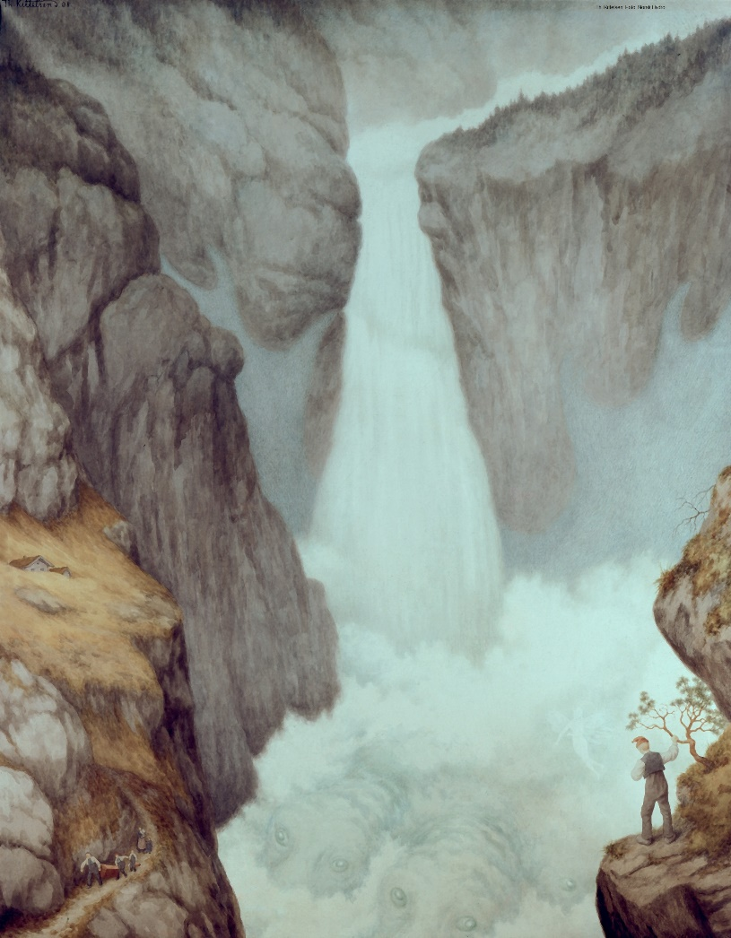
Da Sam var ungdom, fikk han se Rjukanfossen. Han tenkte: Kan den fossen brukes til noe……

Slide 4
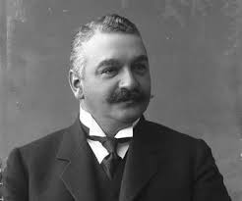
For å få til planen min trenger jeg veldig mange penger.
Og jeg må finne en som er enda smartere enn meg…..

Slide 5
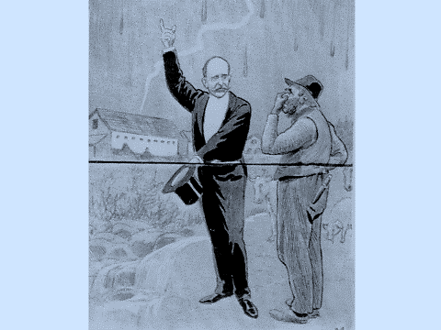
Den smarte mannen, det var Kristian Birkeland. Han forstod hvordan du kan lage gjødsel til bonden. Han brukte luft og vann, magnet og strøm som laget mye varme!

Slide 6
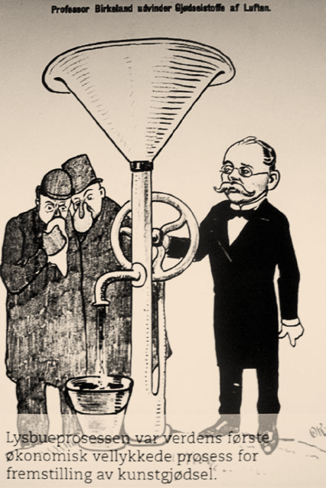

Slide 7
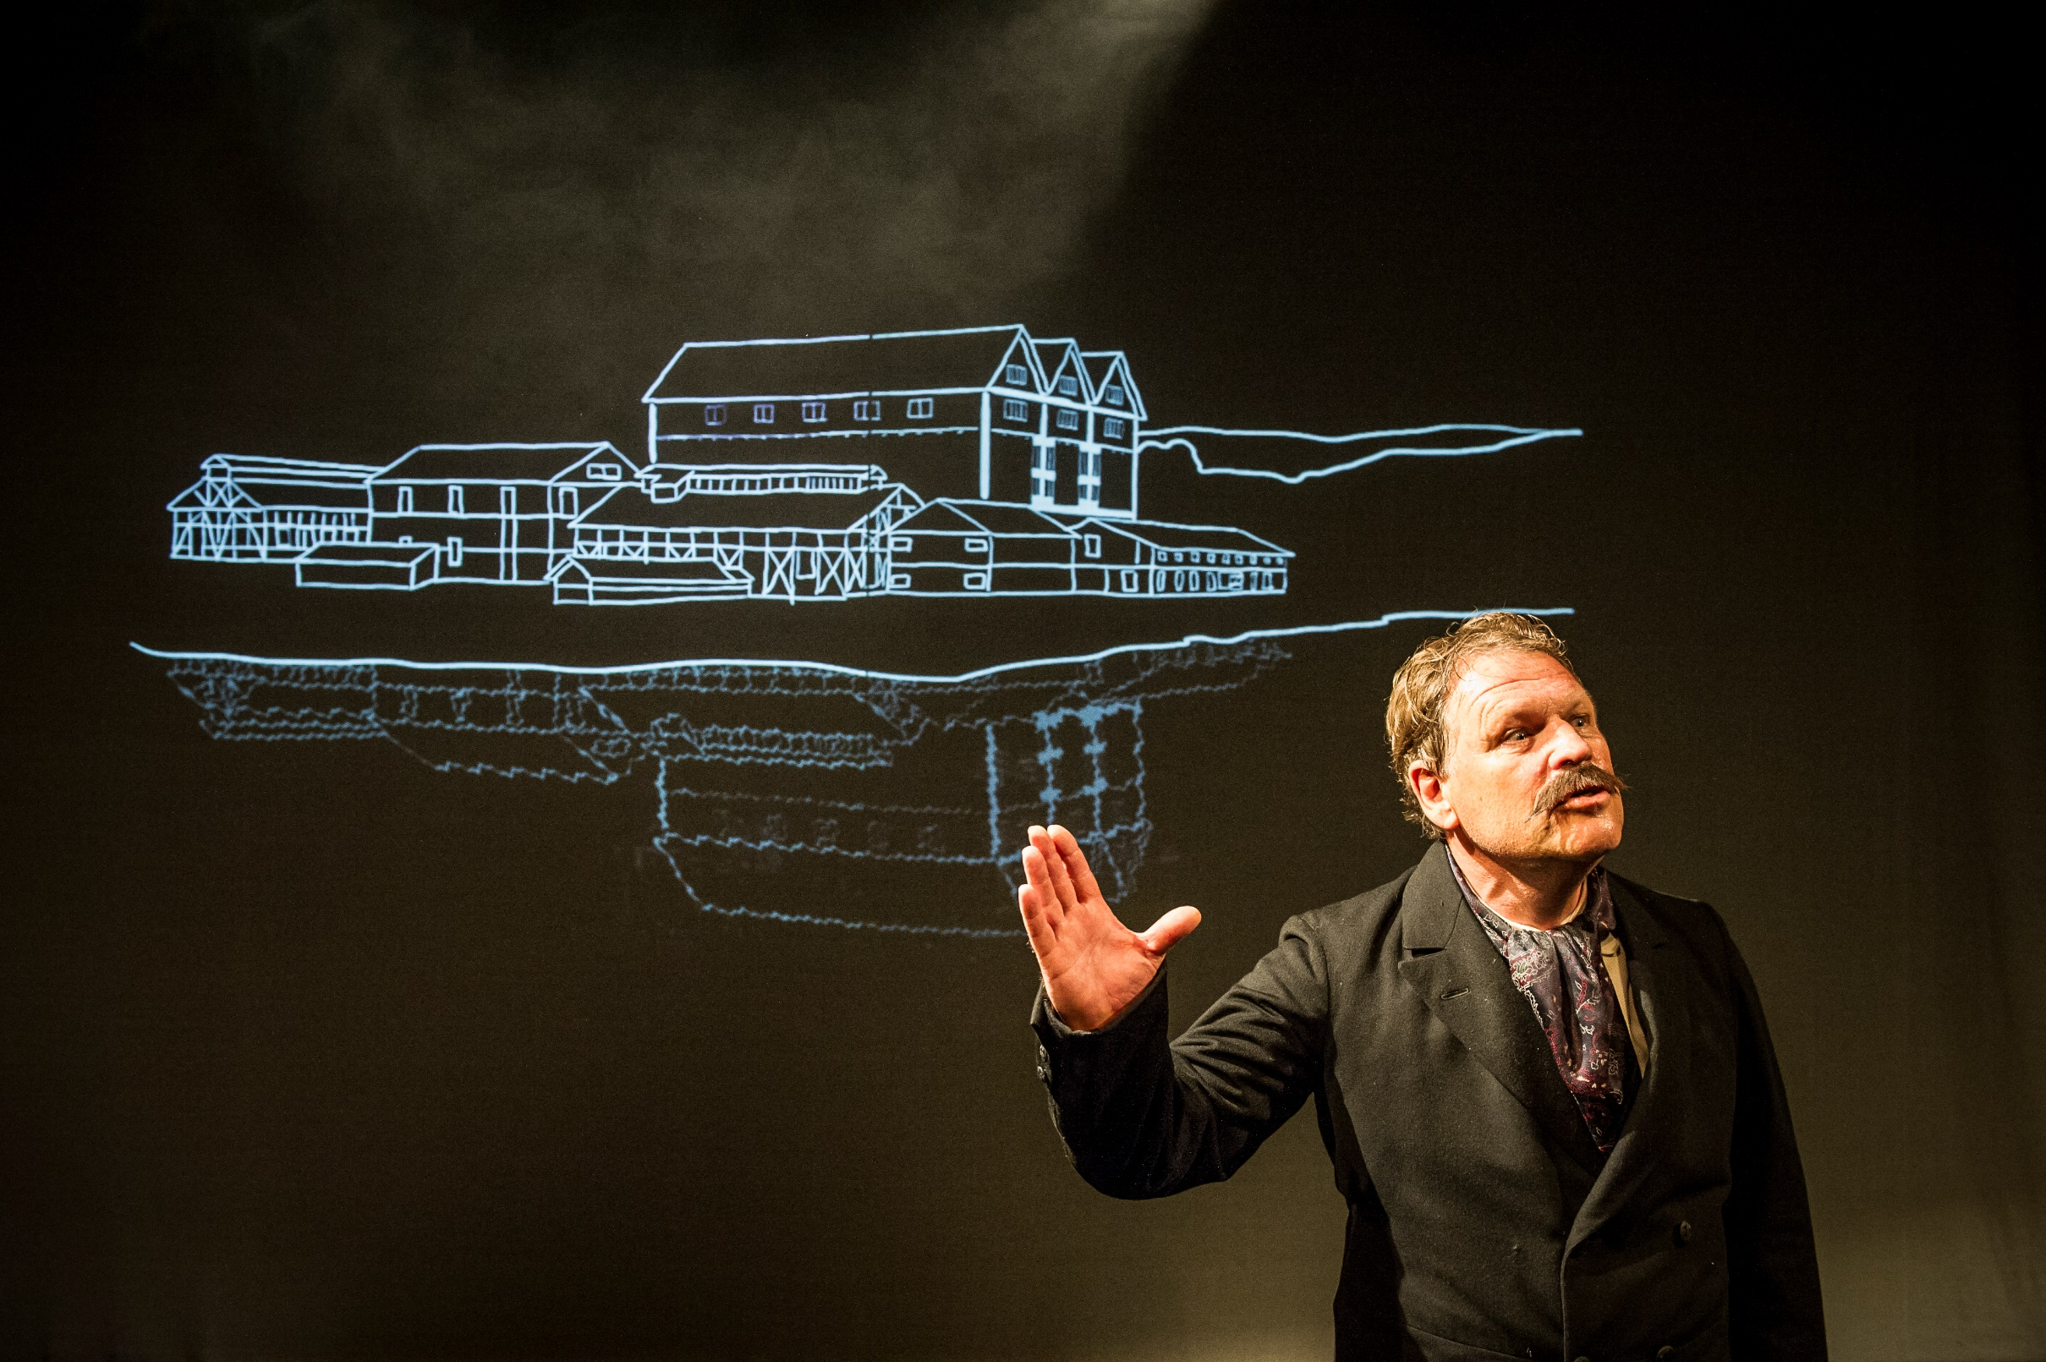

Slide 8
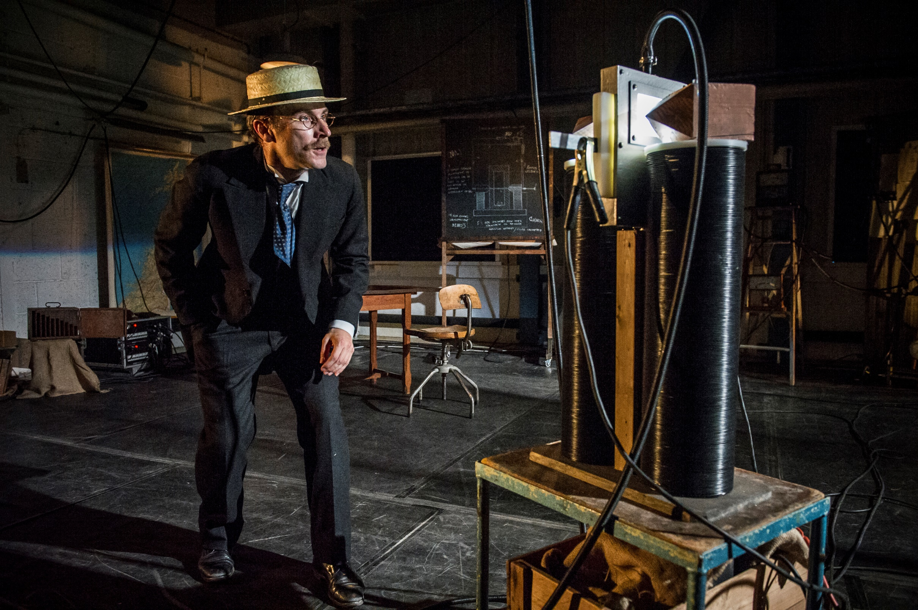

Slide 9
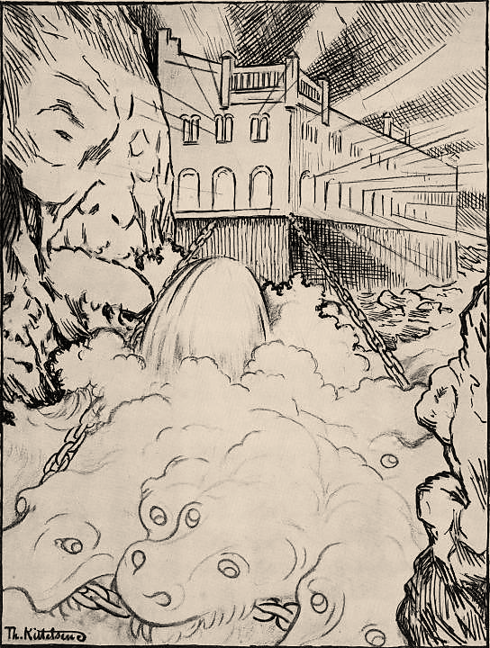
Eyde og Birkeland trengte mer kraft for å gjennomføre planen sin.
De lagde kraftstasjon
i Svelgfoss på Notodden.
Her brukte de vannet til
å lage strøm.
Det var helt nødvendig
for å lage kunstgjødsel.

Slide 10
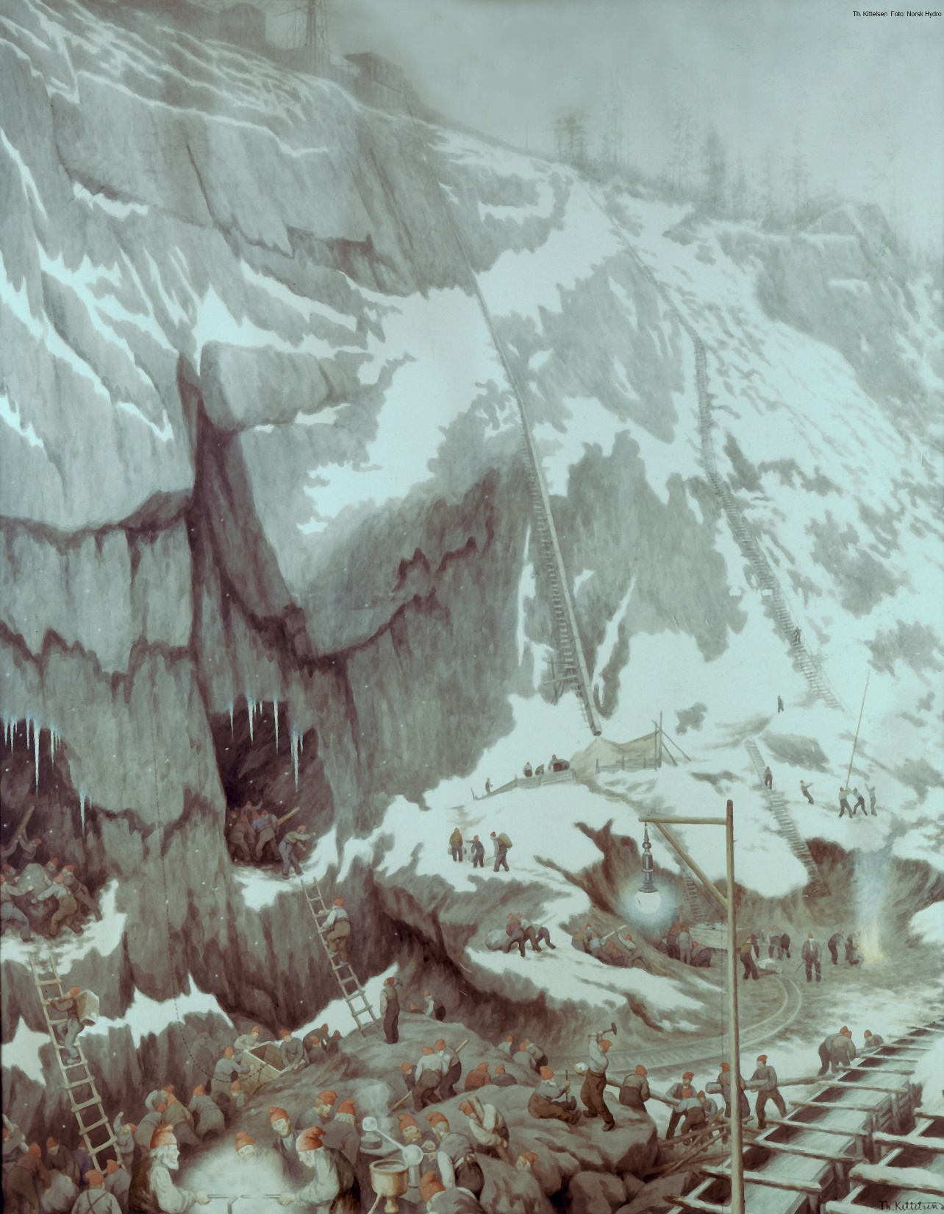
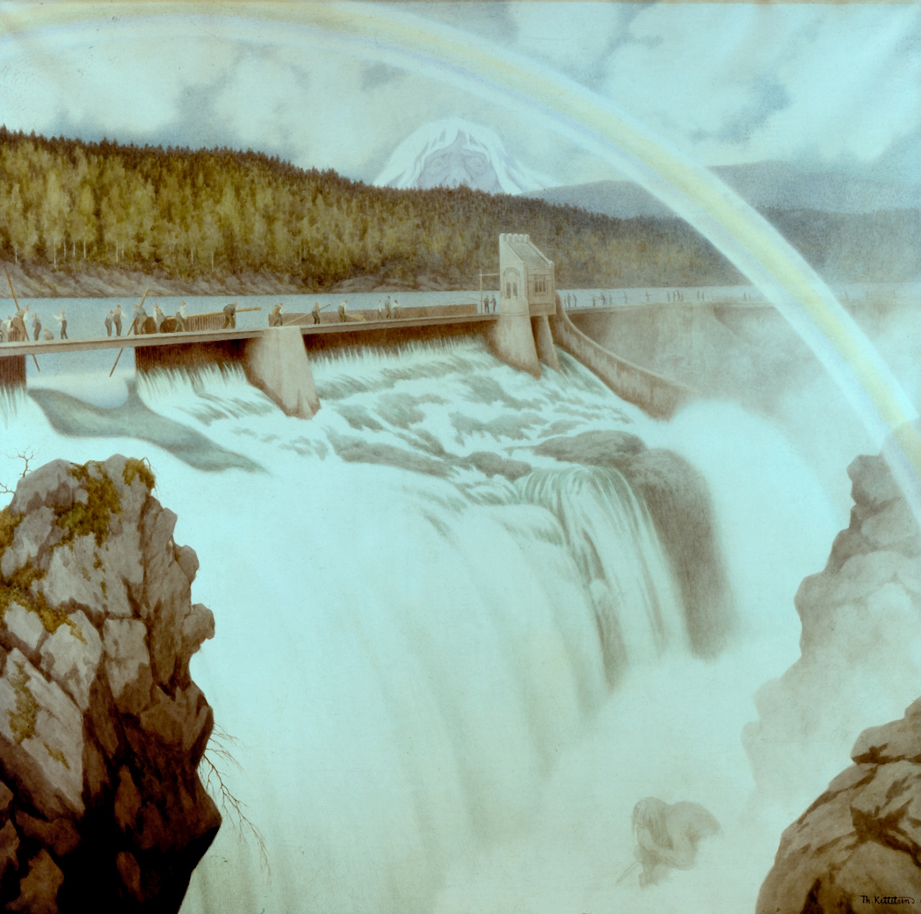

Slide 11
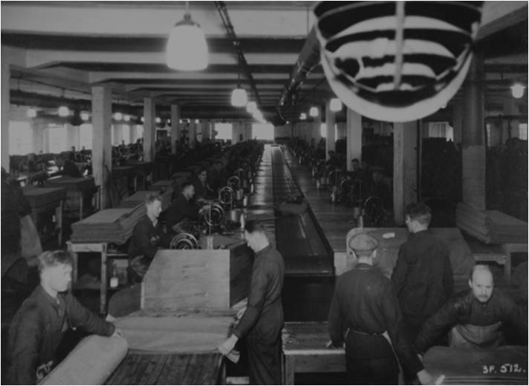

Slide 12
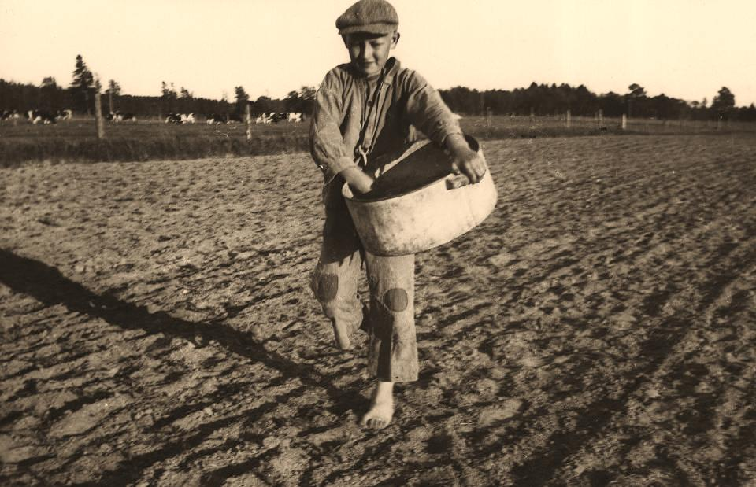
De fikk lage kunstgjødsel. Bonden var fornøyd, for han hadde aldri før fått så mye fine poteter – kål og mye annet fra åkeren.
Norgesalpeter

Slide 14
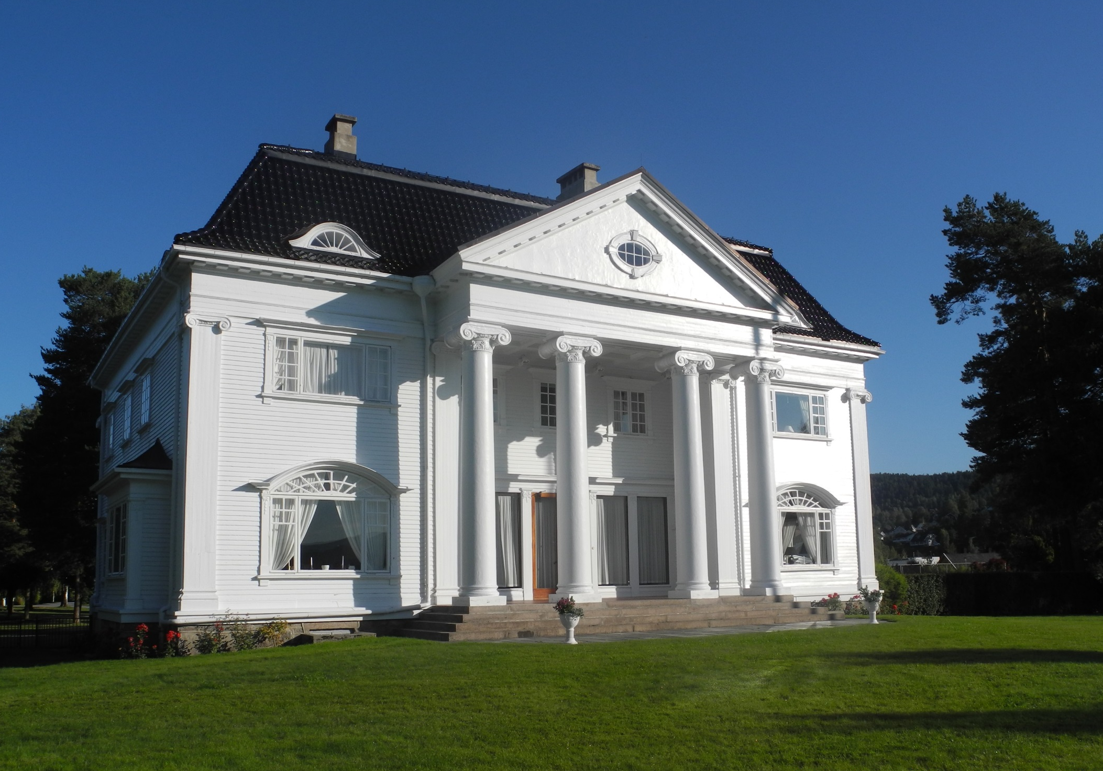
Nå hadde Sam Eyde blitt en veldig rik mann – han kunne bygge Eydeslottet!

Slide 15
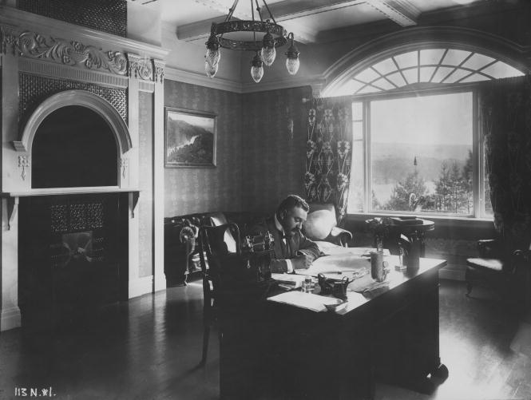
Han fikk et fint kontor

Slide 16
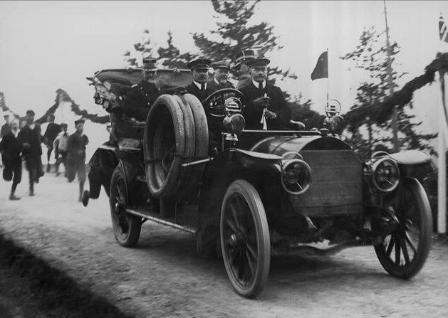
Han kjøpte bil og han kunne invitere Kongen…
Notes:
<number>
Rjukanbanen ble bygd på mindre enn to år. Kongen kom flere ganger til Notodden – og ble gjort mye stas på da han kom for å åpne Rjukanbanen i august 1909.

Slide 17
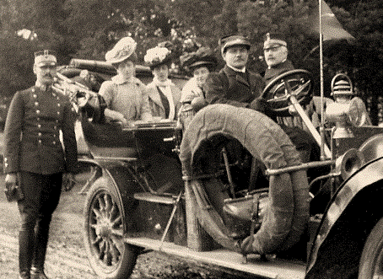
…og dronningen og mange andre veldig fine gjester

Slide 18
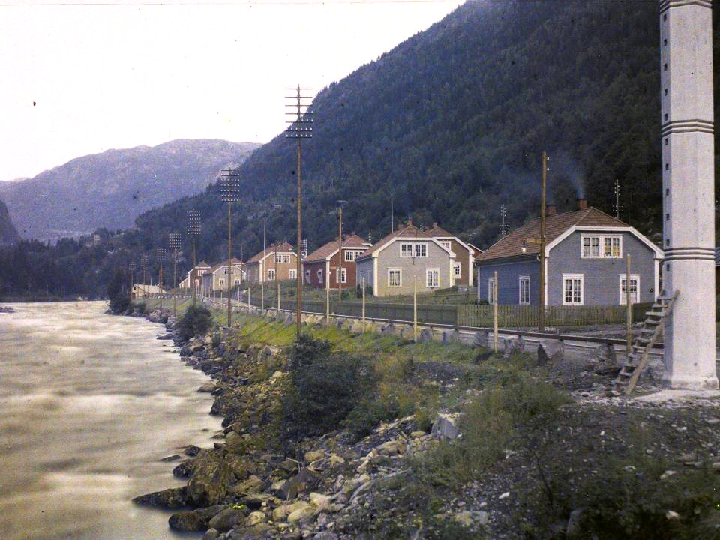
To byer oppstod - Rjukan og Notodden

Slide 19
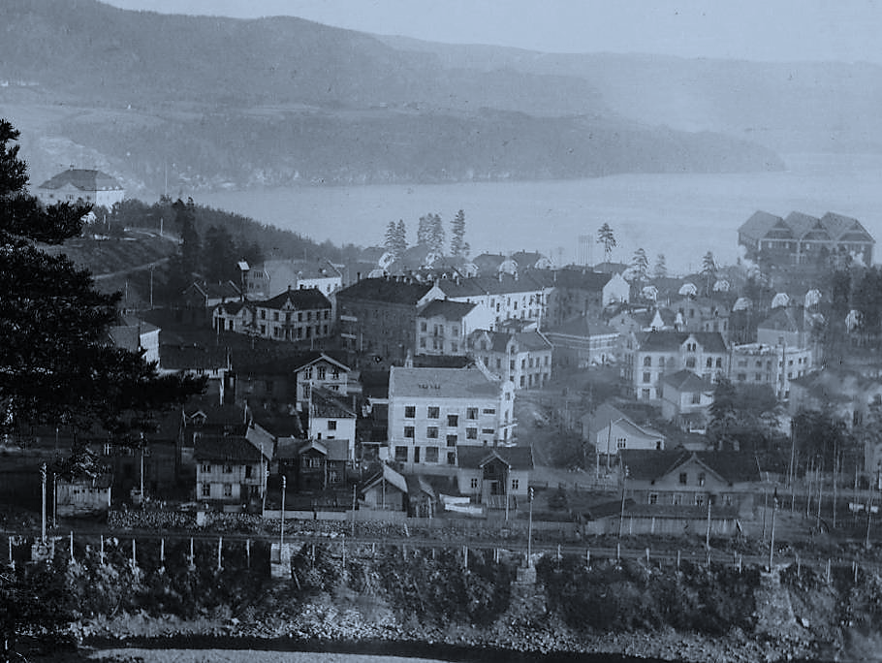

Slide 20
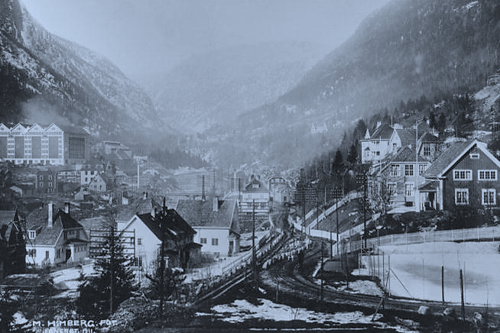

Slide 21
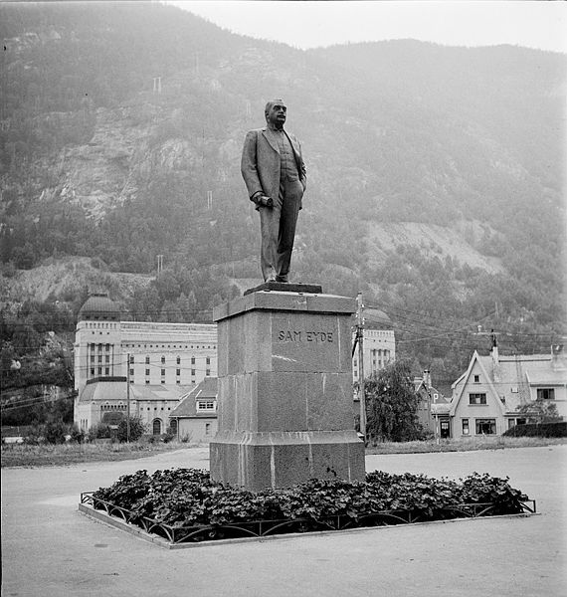

Slide 22
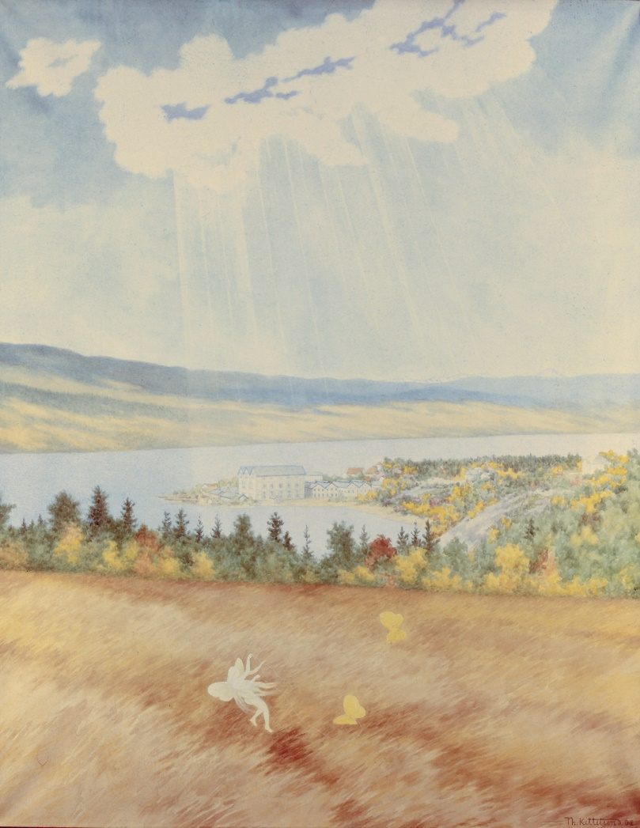
Markens grøde

Slide 23
RJUKAN – NOTODDEN INDUSTRIARV
En bearbeidelse av et eventyr laget av Trond Aasland i 2015 ved Anne Haugen Wagn
Illustrasjoner: Norsk Hydro, Nasjonalbiblioteket, Norsk Industriarbeidermuseum (NIA), Telemark Museum, Norsk Teknisk Museum, A B Wilse, Riksantikvaren, Auguste Leon, Th Kittelsen, Grenland Friteater

